Slide 1



ДОСЛІДЖЕННЯ МЕТОДІВ ОЦІНЮВАННЯ ТА ОПТИМІЗАЦІЇ ПРОДУКТИВНОСТІ JAVA-ФРЕЙМВОРКІВ ДЛЯ ОБРОБКИ ВЕЛИКИХ ОБСЯГІВ ДАНИХ
Лаухін О.А., ІПЗм-23-1
Науковий керівник: проф. Власенко Л.А.
23 червня 2025

Slide 2
Дослідження
Актуальність:
Обсяги даних подвоюються кожні 2 роки;
Java-фреймворки потребують оптимального налаштування продуктивності;
Правильний вибор фреймворку критично важливий.
Стан розвитку галузі:
Активні дослідження методів оптимізації продуктивності;
Використання статистичних і когнітивних моделей;
Популяризація цифрових інструментів оцінювання.

Slide 3
Дослідження
Напрям дослідження:
Розробка методів оцінювання продуктивності Java-фреймворків;
Формування багатокритеріальної моделі порівняння;
Орієнтація на оптимізацію обробки великих даних.
Об’єкт дослідження:
Процеси обробки великих обсягів даних;
Методи оцінки продуктивності фреймворків;
Підходи до оптимізації конфігурацій;
Аналіз Apache Spark, Kafka, Storm, Spring Batch;
Оцінювання масштабованості систем.

Slide 4
Огляд літератури
Ключові джерела:
Ishizaki K. & Liang, K. "Analyzing and Optimizing Java Code Generation for Apache Spark Query Plan" — роль оптимізації генерації коду та JIT-компіляції у підвищенні продуктивності;
Ekanayake, S., Kamburugamuve, S. "Java thread and process performance for parallel machine learning" — вплив паралельних обчислень на ефективність обробки великих даних;
Zeuch, S., Breß, S., Rabl, T. "Analyzing Efficient Stream Processing on Modern Hardware" — необхідність врахування апаратної архітектури при оцінці продуктивності;
Song, W. W., Yang, Y. "Apache Nemo: A Framework for Optimizing Distributed Data Processing" — проблема адаптивної оптимізації та вплив методів конфігурації на результати.

Slide 5
Огляд літератури
Основні теоретичні підходи:
Оптимізація генерації коду Використовується для підвищення продуктивності фреймворків, що обробляють великі дані, наприклад, методи JIT-компіляції в Apache Spark, що дозволяє прискорити виконання аналітичних запитів на основі динамічної оптимізації;
Багатокритеріальне оцінювання Теорія багатокритеріального аналізу є основою порівняння фреймворків, де система враховує множину показників продуктивності залежно від типу навантаження. Це дозволяє об'єктивно визначати оптимальні рішення;
Аналіз продуктивності розподілених систем Використовується для виявлення закономірностей у поведінці фреймворків, ефективності масштабування та використання ресурсів. Сюди входять методи профілювання, бенчмаркінгу та моделювання навантаження.

Slide 6
Огляд літератури
Виявлені прогалини:
Недостатня інтеграція різних методів оцінювання продуктивності в єдину комплексну модель;
Обмежений підхід до вимірювання ефективності в реальних умовах експлуатації;
Обмежений рівень об'єктивності порівняльного аналізу фреймворків;
Низька прозорість та інтерпретованість результатів оптимізації для розробників і архітекторів систем.

Slide 7
Постановка задачі
Проблема:
Відсутність комплексної методики для об'єктивного порівняння та оптимізації Java-фреймворків при роботі з великими обсягами даних.
Очікувані результати:
Створення системи критеріїв для комплексного аналізу ефективності фреймворків;
Розробка багатокритеріальної моделі вибору оптимального рішення;
Формування практичних рекомендацій з налаштування та конфігурації систем;
Впровадження тестової методології для валідації результатів дослідження в реальних умовах експлуатації.

Slide 8
Методологія
Використані методи дослідження:
Систематичний огляд літератури – вивчення існуючих підходів до оцінювання продуктивності фреймворків для обробки великих даних;
Порівняльний аналіз – співставлення характеристик різних Java-фреймворків за встановленими критеріями;
Багатокритеріальне оцінювання – застосування принципу Парето та адитивної згортки для об'єктивного ранжування альтернатив;
Експериментальне тестування – практична перевірка продуктивності фреймворків у контрольованому середовищі з використанням реальних наборів даних.

Slide 9
Інструментарій та технології
Java 17 + фреймворки – платформа для реалізації тестових сценаріїв;
JMeter + JMC – збір метрик продуктивності та профілювання систем;
Apache Spark, Kafka, Storm, Spring Batch – досліджувані фреймворки для обробки даних;
DigitalOcean кластер (Droplets) – інфраструктура для проведення навантажувальних тестів.

Slide 10
Зміст проведеного дослідження
Методи:
Систематичний огляд літератури;
Порівняльний аналіз характеристик фреймворків
Багатокритеріальне оцінювання альтернатив.
Вхідні дані:
Публікації з оптимізації Java-систем;
Технічна документація та бенчмарки фреймворків;
Метрики продуктивності кожного рішення.

Slide 11
Зміст проведеного дослідження
Критерії:
Продуктивність обробки;
Масштабованість;
Надійність;
Зручність розробки;
Функціональні можливості.
Послідовність:
Відбір релевантних фреймворків;
Визначення метрик оцінювання;
Нормування критеріїв;
Застосування принципу Парето;
Проведення багатокритеріального аналізу.

Slide 12
Зміст проведеного дослідження
Вимірювання:
Оцінка продуктивності кожного фреймворку;
Виявлення Парето-оптимальних рішень;
Ранжування альтернатив для практичного впровадження в системи.

Slide 13
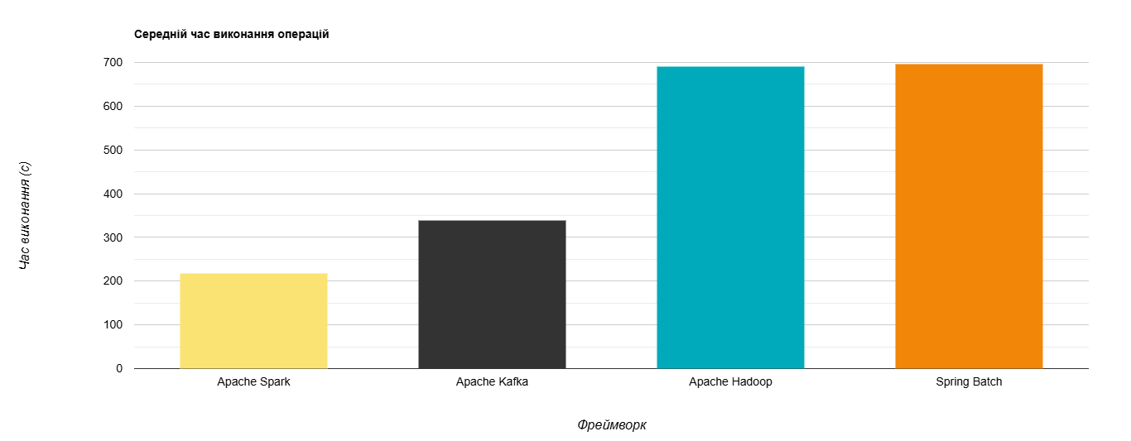
Результати дослідження

Slide 14
Результати дослідження
Фреймворк | Агрегація | З’єднання | Потокова обробка | Пакетна трансформація
Apache Spark | 282.3 | 566.5 | 64.1 | 814.7
Apache Kafka | 748.6 | - | 34.8 | 1242.1
Apache Storm | 843.7 | 1861.2 | - | 1665.3
Spring Batch | 1064.4 | 1910.1 | - | 1241.8

Slide 15

Результати дослідження
Для Apache Spark:
$$\frac{6}{20}∗1+\frac{5}{20}∗1+\frac{4}{20}∗0+\frac{3}{20}∗1+\frac{2}{20}∗1=0.8$$
Для Apache Kafka:
$$\frac{6}{20}∗1+\frac{5}{20}∗1+\frac{4}{20}∗1+\frac{3}{20}∗0+\frac{2}{20}∗0=0.75$$
Для Apache Storm: $\frac{6}{20}∗1+\frac{5}{20}∗0+\frac{4}{20}∗0+\frac{3}{20}∗0+\frac{2}{20}∗0=0.3$
Для Spring Batch:
$$\frac{6}{20}∗0+\frac{5}{20}∗0+\frac{4}{20}∗0+\frac{3}{20}∗1+\frac{2}{20}∗0=0.15$$

Slide 16
Архітектура системи
Архітектура:
Тестове середовище з модульною структурою для порівняння фреймворків:
модуль Apache Spark;
модуль Apache Kafka;
модуль Apache Storm;
модуль Spring Batch.
Кластерна інфраструктура (DigitalOcean) – розгортання тестових навантажень, збір метрик продуктивності, моніторинг ресурсів.

Slide 17
Опис програмного забезпечення
Опис процесу розробки:
Реалізація базується на результатах теоретичного дослідження: обрані найефективніші Java-фреймворки;
Етапи розробки:
створення тестового середовища та конфігурації кластера;
налаштування інструментів моніторингу в Docker-контейнерах;
імплементація однотипних операцій обробки даних;
розробка модулів для Spark, Kafka, Storm та Spring Batch;
проведення експериментів та збір метрик продуктивності.

Slide 18


Публікація результатів
1 Міжнародна науково-практична конференція «СУЧАСНІ ІНФОРМАЦІЙНІ ТЕХНОЛОГІЇ ТА СИСТЕМИ ШТУЧНОГО ІНТЕЛЕКТУ MIT@AIS-2025»

Slide 19
Підсумки
Результати теоретичного та експериментального досліджень демонструють різну ефективність Java-фреймворків для обробки великих даних, акцентуючи увагу на їхніх перевагах і недоліках у специфічних сценаріях, що не було висвітлено у попередніх роботах.
Розроблена методика тестування об'єднує критерії для Apache Spark, Kafka, Storm та Spring Batch, що забезпечує комплексне й об'єктивне порівняння підходів за розширеним набором метрик і заповнює прогалину щодо недостатності даних для повної оцінки.
Сформульовані практичні рекомендації дозволяють розробникам робити обґрунтований вибір ефективного інструменту для досягнення оптимальної продуктивності систем обробки даних, виходячи з домінуючих типів операцій:
Apache Spark для комплексної аналітики та пакетної обробки;
Apache Kafka для потокової обробки у реальному часі;
Apache Storm для систем з обмеженими ресурсами пам'яті.

Slide 20
Дякую за увагу!

